Slide 1

Ассоциация «Клуб бухгалтеров и аудиторов некоммерческих организаций» (Москва)

Slide 2
273-й вебинар Ассоциации "КБА НКО" 30.12.2025
«Новое в налогообложении НКО в 2026 г.»

Slide 3
Ведущий вебинара - Гамольский Павел Юрьевич
Президент Ассоциации “Клуб бухгалтеров и аудиторов некоммерческих организаций”,
директор ООО "РТФ-Аудит"

Slide 4
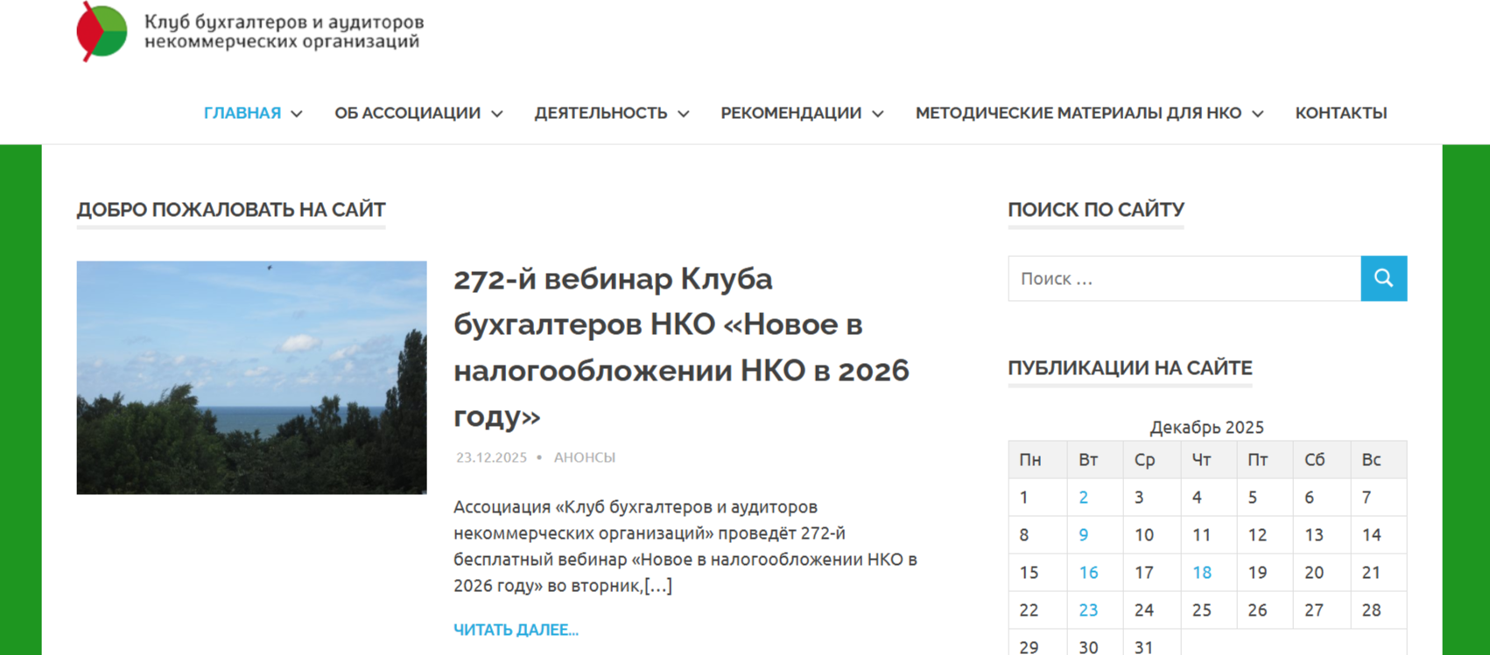

Slide 5
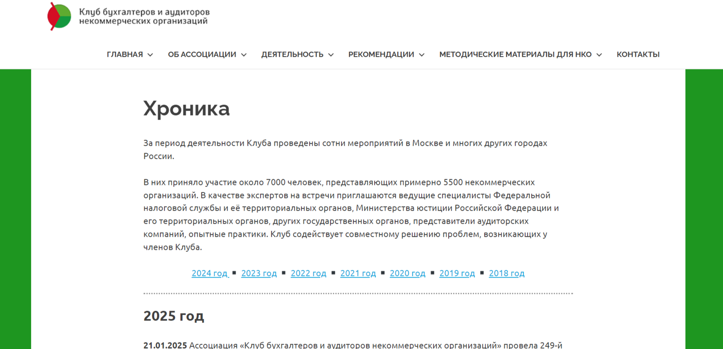

Slide 6
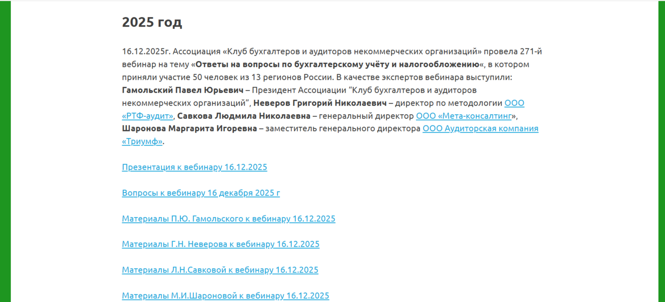

Slide 7
План-график вебинаров на январь 2026 гг.
13.01.2026. г. 273-й вебинар «Актуальные изменения трудового и гражданского законодательства для НКО в 2026 г.». Эксперт: Кустова Елизавета Николаевна, директор Автономной некоммерческой организации содействия развитию некоммерческих организаций и межнациональных отношений «Дом некоммерческих организаций Владимирской области», юрист Ассоциации «Юристы за гражданское общество», старший преподаватель кафедры гражданского права и процесса Юридического института Владимирского государственного университета им. А.Г. и Н.Г. Столетовых. Регистрация https://klub-buhgalterov-nko.timepad.ru/event/3718633/
20.01.2026. г. 274-й вебинар «Ответы на вопросы по бухгалтерcкому учёту и налогообложению«. Эксперты: Гамольский Павел Юрьевич – Президент Ассоциации “Клуб бухгалтеров и аудиторов некоммерческих организаций”, Неверов Григорий Николаевич – директор по методологии ООО «РТФ-аудит», Савкова Людмила Николаевна – генеральный директор ООО «Мета-консалтинг», Шаронова Маргарита Игоревна – заместитель генерального директора ООО Аудиторская компания «Триумф». Регистрация https://klub-buhgalterov-nko.timepad.ru/event/3718636/

Slide 8
Основные изменения в налогообложении НКО в 2025-2026 гг.

Slide 9
КОНТРОЛЬ ЗА УПЛАТОЙ НАЛОГОВ И ВЗНОСОВ

Slide 10
Основные изменения в налогообложении НКО с 2026 г.
Федеральный закон от 28.11.2025 № 425-ФЗ "О внесении изменений в части первую и вторую Налогового кодекса Российской Федерации, отдельные законодательные акты Российской Федерации и признании утратившими силу законодательных актов (отдельных положений законодательных актов) Российской Федерации«
С 1 сентября 2026 г. уточняют правила налоговых проверок
рассмотреть жалобу (в т.ч. апелляционную) может не только вышестоящий орган, но и налоговый орган, который уполномочила ФНС. Аналогичное правило для камеральных проверок действует с 1 января;

Slide 11
Основные изменения в налогообложении НКО с 2026 г.
инспекция может рассматривать материалы проверки по видеоконференции;
определяют способы подачи возражений на акт проверки: лично, заказным письмом, по ТКС или через личный кабинет (на сайте ФНС либо на Госуслугах). Формат и порядок подачи документов утвердит ФНС.

Slide 12
Основные изменения в налогообложении НКО с 2026 г.
Инспекции получают возможность:
- осматривать территории и помещения, а также проводить выемку документов и предметов в рамках дополнительных мероприятий при рассмотрении материалов проверки;
- проверять при выездной проверке налоговые периоды текущего года, если на день вынесения решения они завершены.

Slide 13
Основные изменения в налогообложении НКО с 2026 г.
С 1 сентября вводят верхний предел снижения штрафа при смягчающих обстоятельствах
Санкцию смогут уменьшить не более чем в 10 раз. Минимальное уменьшение - в 2 раза - остаётся неизменным.

Slide 14
Основные изменения в налогообложении НКО с 2026 г.
Приказ Минфина России от 16.05.2025 № 58н “Об утверждении Информации, позволяющей осуществить перевод денежных средств в рамках применяемых форм безналичных расчетов, необходимой для идентификации платежей, являющихся источниками формирования доходов бюджетов бюджетной системы Российской Федерации, иных платежей, поступающих на казначейские счета, открытые в органах Федерального казначейства, платежей за выполнение работ, оказание услуг автономными учреждениями, описания такой информации, Правил ее указания в распоряжении клиента, Правил кодирования такой информации, а также формы распоряжения клиента - физического лица для осуществления указанных платежей”
С 1 апреля заполнять платежное поручение нужно по обновленным правилам
Минфин утвердил новые правила заполнения платежек, составленные в виде таблицы с полным перечнем реквизитов и комментариями по их заполнению. В ней есть, в частности, отдельные указания по порядку заполнения реквизитов для фактических:
- плательщиков средств - назначение платежа, ИНН, КПП, тип идентификатора и идентификатор;
- получателей денег - наименование, ИНН, КПП.

Slide 15
Налог на прибыль

Slide 16
Основные изменения в налогообложении НКО с 2026 г.
Приказ ФНС России от 3 октября 2025 г. № ЕД-7-3/855@ “О внесении изменений в приложений к приказу Федеральной налоговой службы от 02.10.2024 № ЕД-7-3/830@”
Изменена форма Декларации по налогу на прибыль начиная с отчётности за 2025 год.

Slide 17
Основные изменения в налогообложении НКО с 2026 г.
Федеральный закон от 28.11.2025 № 425-ФЗ "О внесении изменений в части первую и вторую Налогового кодекса Российской Федерации, отдельные законодательные акты Российской Федерации и признании утратившими силу законодательных актов (отдельных положений законодательных актов) Российской Федерации«
Уточнены нормы, касающиеся льготы по налогу на прибыль для жертвователей

Slide 18
Налог на добавленную стоимость

Slide 19
Основные изменения в налогообложении НКО с 2026 г.
Федеральный закон от 28.11.2025 № 425-ФЗ "О внесении изменений в части первую и вторую Налогового кодекса Российской Федерации, отдельные законодательные акты Российской Федерации и признании утратившими силу законодательных актов (отдельных положений законодательных актов) Российской Федерации"
Повышается основная ставка НДС – 22% вместо 20%,

Slide 20
Основные изменения в налогообложении НКО с 2026 г.
Применять новую ставку станут к товарам, работам, услугам и имущественным правам, которые отгрузили, выполнили, оказали или передали с 1 января 2026 года.
Пониженные ставки и условия их применения не изменяют.

Slide 21
Основные изменения в налогообложении НКО с 2026 г.
С 1 января обязательных реквизитов счетов-фактур становится больше
Помимо прочего нужно указывать порядковый номер и дату счета-фактуры, выставленного при получении аванса.

Slide 22
Основные изменения в налогообложении НКО с 2026 г.
Вводится переходный период для организаций, применяющих УСН, и имеющих облагаемые доходы – в целях уплаты НДС:
20 миллионов рублей за 2025 год,
15 миллионов рублей за 2026 год,
10 миллионов рублей за 2027 год и последующие годы

Slide 23
Налог на доходы физических лиц

Slide 24
Основные изменения в налогообложении НКО с 2026 г.
Федеральный закон от 23.07.2025 № 227-ФЗ "О внесении изменений в часть вторую Налогового кодекса Российской Федерации"
С 1 января повышается не облагаемый взносами и НДФЛ порог матпомощи семьям с детьми
Единовременные выплаты (матпомощь) до 1 млн руб. на каждого ребенка освободили от НДФЛ и страховых взносов (в т.ч. взносов на травматизм). Речь идет о поддержке, которую работодатели оказывают работникам в течение первого года после рождения, усыновления ребенка или установления опеки над ним. По прежней редакции лимит необлагаемых сумм - 50 тыс. руб.

Slide 25
Основные изменения в налогообложении НКО с 2026 г.
Приказ ФНС России от 01.09.2025 № ЕД-7-11/757@ "О внесении изменений в приложения N 1 и N 2 к приказу ФНС России от 10.09.2015 N ММВ-7-11/387@"
С 1 января вводят новые коды вычетов и доходов по НДФЛ
ФНС добавила коды вычетов, в частности:
- 333 - суммы, которые физлицо заплатило за свое обучение за рубежом, за обучение брата (сестры) в возрасте до 24 лет, супруга (супруги) по очной форме за границей;
- 334 - суммы, которые, в частности, заплатил родитель за обучение своих детей в возрасте до 24 лет за рубежом;
Коды 320 и 321 остаются только для вычетов на обучение в России. В код 320 добавили расходы на обучение супруга (супруги) по очной форме.
Также ввели некоторые коды доходов.

Slide 26
Основные изменения в налогообложении НКО с 2026 г.
Федеральный закон
от 28.11.2025 № 425-ФЗ
Для физических лиц, имеющих хотя бы 1 день в году статус иностранного агента, вводится налоговая ставка 30% и отменяется право на любые налоговые вычеты,

Slide 27
Основные изменения в налогообложении НКО с 2026 г.
Федеральный закон от 28.11.2025 № 425-ФЗ
С 1 января расходы на полис ДМС при командировке за границу освобождают от НДФЛ и взносов
Стоимость полиса ДМС для служебной командировки за границу освобождают от обложения взносами. Аналогичное правило закрепляют для НДФЛ.

Slide 28
Страховые взносы

Slide 29
Основные изменения в налогообложении НКО с 2026 г.
Федеральный закон от 28.11.2025 № 425-ФЗ
Пониженные тарифы страховых взносов для льготных категорий из числа некоммерческих организаций на период 2027-2036 гг. увеличиваются: 15,0% в пределах установленной единой предельной величины базы для исчисления страховых взносов и 7,6% сверх этой величины.
В 2026 г. пониженные тарифы для НКО не меняются.

Slide 30
Основные изменения в налогообложении НКО с 2026 г.
Постановление Правительства РФ от 31.10.2025 № 1705 "О единой предельной величине базы для исчисления страховых взносов с 1 января 2026 г."
С 1 января на 220 тыс. руб. увеличивается предельная величина базы по страховым взносам
Единая предельная величина базы по взносам на 2026 год - 2 979 тыс. руб. Для 2025 года она составляет 2 759 тыс. руб.

Slide 31
Основные изменения в налогообложении НКО с 2026 г.
Приказ СФР от 17.11.2025 N 1462 "Об утверждении единой формы "Сведения для ведения индивидуального (персонифицированного) учета и сведения о начисленных страховых взносах на обязательное социальное страхование от несчастных случаев на производстве и профессиональных заболеваний (ЕФС-1)" и порядка ее заполнения"
СФР скорректировал единую форму ЕФС-1 и порядок ее заполнения. Предусмотрели такие новшества:
- в подразделе 1.2 раздела 1 убрали тип сведений "Назначение выплат по ОСС". Это значит, что не нужно подавать данные о сотрудницах, которые уходят в декрет или отпуск по уходу за ребенком;
- ввели новые коды. К примеру, для иностранцев, застрахованных по международным договорам, добавили код "МДИГ";

Slide 32
Основные изменения в налогообложении НКО с 2026 г.
- отменили коды "ДИСТ" и "НДОМ", которые в прежней форме указывали в графе 6 подраздела 1.1 раздела 1. Работодателям, в частности, не придётся подавать сведения о переводе на удаленку или надомный труд;
- уточнили, что графы 11 "Индивидуальный номер рабочего места" и 12 "Класс (подкласс) условий труда" заполняют, если по итогам СОУТ рабочему месту присвоили вредный или опасный класс условий труда;
- расширили перечень типов организаций.

Slide 33
Основные изменения в налогообложении НКО с 2026 г.
Федеральный закон от 28.11.2025 № 425-ФЗ
Только для коммерческих организаций (!):
если руководитель работает без з/п либо получает выплаты меньше МРОТ, то страховые взносы должны быть уплачены с базы равной МРОТ.
Эта норма не распространяется на НКО

Slide 34
Основные изменения в налогообложении НКО с 2026 г.
Не позднее 15 апреля для взносов на травматизм нужно подтвердить вид деятельности подразделений по новым правилам

Slide 35
Основные изменения в налогообложении НКО с 2026 г.
Приказ Минтруда России от 24.07.2025 N 463н "Об утверждении Порядка подтверждения основного вида экономической деятельности страхователя по обязательному социальному страхованию от несчастных случаев на производстве и профессиональных заболеваний - юридического лица по месту нахождения его обособленного подразделения, а также выделения структурных подразделений страхователя в самостоятельные классификационные единицы"
Не позднее 15 апреля для взносов на травматизм нужно подтвердить вид деятельности подразделений по новым правилам
По изменениям, которые действуют с 27 октября 2025 года, подтверждать основной вид деятельности по месту нахождения подразделения нужно, только если по бухотчетности за прошлый год он изменился. Направлять копию пояснительной записки не надо. Также не нужно подтверждать ОВЭД, если нет изменений.
Новый порядок устанавливает условия для рассмотрения фондом заявлений о выделении подразделений страхователя в самостоятельные классификационные единицы (СКЕ). Причем по прежним правилам требований к СКЕ было больше.
Также Минтруд рекомендовал формы документов, например:
- заявления о подтверждении ОВЭД;
- справки-подтверждения ОВЭД;
- заявления о выделении подразделений в СКЕ.

Slide 36
Налог на УСН

Slide 37
Основные изменения в налогообложении НКО с 2026 г.
Федеральный закон
от 28.11.2025 № 425-ФЗ
Для организаций, применяющих УСН с объектом «доходы минус расходы", вводится открытый перечень расходов, учитываемых при расчёте налога на УСН (только в части приносящей доход деятельности)

Slide 38
Основные изменения в налогообложении НКО с 2026 г.
Органы региональной власти с 2026 г. смогут вводить пониженные ставки по УСН только для налогоплательщиков, осуществляющих определяемые Правительством Российской Федерации отдельные виды экономической деятельности и отвечающих критериям, установленным Правительством Российской Федерации.

Slide 39
Основные изменения в налогообложении НКО с 2026 г.
Приказ Минэкономразвития России от 06.11.2025 № 734 "Об установлении коэффициентов-дефляторов на 2026 год"
С 1 января индексируют лимиты при УСН
Индексируют:
- порог доходов для применения УСН - до 490,5 млн руб.;
- порог по остаточной стоимости ОС - до 218 млн руб.
Размер коэффициента - 1,090.

Slide 40
Некоторые практические вопросы

Slide 41
Практические вопросы
<Письмо> ФНС России от 17.10.2024 № СД-4-3/11815@
"О направлении Методических рекомендаций"
(вместе с "Методическими рекомендациями по НДС для УСН")

Slide 42
Практические вопросы
Методические рекомендации по НДС для УСН
1. В каком случае у налогоплательщика УСН с 01.01.2025 не возникает обязанности исчислять и уплачивать НДС в бюджет
2. В каком случае у налогоплательщика УСН с 01.01.2025 возникает обязанность исчислять и уплачивать НДС в бюджет
3. В каком случае налогоплательщик УСН, у которого с 01.01.2025 не возникает обязанность уплачивать НДС в бюджет, обязан в 2025 году начать уплачивать НДС в бюджет
4. Нужно ли исчислять и уплачивать НДС в бюджет применяющим УСН организациям, созданным в 2025 году, и физическим лицам, получившим в 2025 году статус ИП

Slide 43
Практические вопросы
5. Как считать 60 млн рублей доходов налогоплательщику УСН
6. Как исчислить НДС налогоплательщику УСН, который обязан исчислять и уплачивать НДС в бюджет
7. Какую ставку НДС вправе применять налогоплательщик УСН, который обязан исчислять и уплачивать НДС в бюджет
8. Какую ставку НДС выбрать налогоплательщику УСН, который обязан исчислять и уплачивать НДС в бюджет
9. Условия применения специальных ставок по НДС 5% или 7%
10. Когда применяется ставка НДС 0%

Slide 44
Практические вопросы
11. В каких случаях ставки НДС 5% и 7% не применяются
12. Когда применяются расчетные ставки НДС: 10/110; 20/120; 5/105; 7/107
13. В какой момент возникает обязанность исчислить НДС
14. Счет-фактура
15. Регистрация счета-фактуры в книге продаж и книге покупок
16. Как исчислить НДС по длящимся договорам, заключенным до 01.01.2025
17. В каких случаях можно заявить налоговые вычеты по НДС

Slide 45
Практические вопросы
18. Переходные положения по "входному" НДС по покупкам до 01.01.2025
19. Восстановление "входного" НДС налогоплательщиком УСН
20. Налоговый период по НДС
21. Расчет суммы НДС, подлежащей уплате в бюджет
22. Сроки и порядок представления декларации по НДС и уплаты налога
23. Какие основные ограничения установлены для перехода с ОСНО на УСН с 01.01.2025
24. Какие с 2025 года установлены пороговые значения для применения УСН
25. Какие ставки применяются для УСН
26. Порядок применения чеков ККТ налогоплательщиками УСН, которые обязаны исчислять и уплачивать НДС в бюджет с 01.01.2025

Slide 46
Практические вопросы
Коды видов операций по НДС
Коды в книге продаж
01 - счет-фактура на отгрузку, акт о передаче имущества в УК, КСФ на увеличение, единый КСФ
02 - счет-фактура на полученный аванс
06 - счет-фактура налогового агента
10 - счет-фактура на безвозмездную передачу
18 - КСФ на уменьшение у покупателя
26 - счет-фактура на отгрузку или полученные авансы и другой документ с суммарными данными за период при продажах физлицам, включая розницу и общепит, а также организациям и ИП, не уплачивающим НДС (Письмо ФНС от 20.09.2016 N СД-4-3/17657@)
47 - счет-фактура на отгрузку при продаже транспортных средств, купленных у физлиц

Slide 47
Практические вопросы
Коды в книге покупок
01 - счет-фактура на приобретенные товары (работы, услуги)
02 - счет-фактура на выданный аванс
06 - счет-фактура, составленный вами как налоговым агентом
16 - счет-фактура при возврате товара или аванса организацией или ИП, не уплачивающими НДС
17 - чек ККТ при возврате физлицом товара или аванса
18 - КСФ на уменьшение у продавца
22 - счет-фактура на полученный аванс при регистрации вычета
23 - БСО по расходам на командировки, например билеты на проезд
26 - счет-фактура и другой документ с суммарными данными об авансах, полученных от физлиц, а также организаций и ИП, не уплачивающих НДС, при регистрации вычета (Письмо ФНС от 20.09.2016 N СД-4-3/17657@)

Slide 48
Практические вопросы
С каких видов доходов (расходов) взимается НДС
продажа товаров, работ, услуг;
получение аванса при продаже товаров, работ, услуг;
безвозмездная передача товаров, работ, услуг, за исключением:

Slide 49
Практические вопросы
передача имущества другим некоммерческим организациям на уставную деятельность (пп.3 п. 3 ст. 39 НК РФ);
передача товаров (выполнение работ, оказание услуг), передача имущественных прав безвозмездно в рамках благотворительной деятельности в соответствии с Федеральным законом от 11 августа 1995 года N 135-ФЗ "О благотворительной деятельности и добровольчестве (волонтерстве)", за исключением подакцизных товаров (пп. 12 п. 3 ст. 149 НК РФ);
другие льготируемые операции по ст. 149 НК РФ

Slide 50
Практические вопросы
В соответствии со ст. 146 НК РФ «Объект налогообложения»
1. Объектом налогообложения признаются следующие операции:
1) реализация товаров (работ, услуг) на территории Российской Федерации…, а также передача имущественных прав.
В целях настоящей главы передача права собственности на товары, результатов выполненных работ, оказание услуг на безвозмездной основе признается реализацией товаров (работ, услуг).

Slide 51
Практические вопросы
Постановление Правительства Российской Федерации от 27.05.2025 № 728 "Об утверждении Правил определения кодов по Общероссийскому классификатору видов экономической деятельности отчетного типа и процентных долей основного вида экономической деятельности и дополнительных видов экономической деятельности (при наличии)"

Slide 52
Практические вопросы
4. Для определения основного кода отчетного типа и дополнительных кодов отчетного типа хозяйствующего субъекта учитываются все осуществляемые хозяйствующим субъектом виды экономической деятельности за календарный год с детализацией не менее 4 цифровых знаков кода по Общероссийскому классификатору, а также показатели, указанные в пункте 5 настоящих Правил.
5. Основной код отчетного типа и дополнительные коды отчетного типа хозяйствующего субъекта определяются в целом по итогам отчетного года по следующим показателям:

Slide 53
Практические вопросы
г) для некоммерческих организаций - средняя численность работников (сумма среднесписочной численности работников, средней численности внешних совместителей и средней численности работников, выполнявших работы по договорам гражданско-правового характера), которая имеет наибольший удельный вес в общей численности работников указанных организаций (для основного кода отчетного типа), средняя численность работников по видам экономической деятельности (для дополнительного кода отчетного типа).

Slide 54
Спасибо за внимание! Контакты Ассоциации:
Телефон:
Сайт:
Электронная почта:
Группы в социальных сетях:
ВКонтакте:
Телеграм-канал:
+7 (495) 972-80-68
bclub-ngo.ru
bclub-ngo2014@mail.ru
https://vk.com/public183078827
https://t.me/bclubngo

Slide 55
Наши вебинары в Интернете
https://rutube.ru/channel/26233252/?ysclid=m0mo5xz2jq531587301
Открыта подписка на обновление канала

